Slide 1
Proiect: “MObility of Workers and unEmployed UPgrade”,
Acronim: MOWE UP, Cod Proiect ROBG- 170,
Proiect Nr. 16.4.2.052/2017”
Eveniment de lansare proiect
Constanta, 15 noiembrie, 2017
www.interregrobg.eu

Slide 2
Programul INTERREG V-A România-Bulgaria
AL DOILEA APEL DE PROIECTE
 | Buget (EUR) |  | Durată (max. luni)
 | Soft | Hard | Soft/Hard
AP 4 - Încurajarea integrării zonei transfrontaliere în privinţa ocupării şi mobilităţii forţei de muncă | 100.000 – 750.000 | 200.000 – 1.5 mil. | 24
AP 5 - Creșterea capacității de cooperare și a eficienței instituțiilor publice în contextul cooperării transfrontaliere | 100.000 – 750.000 | 200.000 – 1.5 mil. | 24
85% FEDR, 13% co-finanțare națională, 2% contribuție proprie
www.interregrobg.eu

Slide 3
AXA PRIORITARĂ 4 - O regiune calificată și inclusivă (17.767.279 euro)
Activități eligibile:
- dezvoltarea de strategii, planuri și studii comune referitoare la mobilitatea transfrontalieră;
- colaborare în oferirea de servicii angajatorilor și stabilirea de parteneriate cu instituțiile de învățământ și alte servicii de ocupare;
- dezvoltarea și asigurarea de programe speciale comune de formare profesională/vocaţională;
- acțiuni de conștientizare a oportunităților de ocupare din zona transfrontalieră;
- crearea/dezvoltarea infrastructurii pentru creșterea mobilității forței de muncă;
- strategii și măsuri pentru incluziunea pe piața muncii a categoriilor de populație defavorizate;
- furnizarea de informații și consultanță pentru navetiștii transfrontalieri și potențiali angajatori prin crearea și dezvoltarea de baze de date comune;
- crearea și dezvoltarea incubatoarelor de afaceri transfrontaliere și a incubatoarelor virtuale pentru promovarea angajării personalului de ambele părți ale frontierei.
www.interregrobg.eu

Slide 4
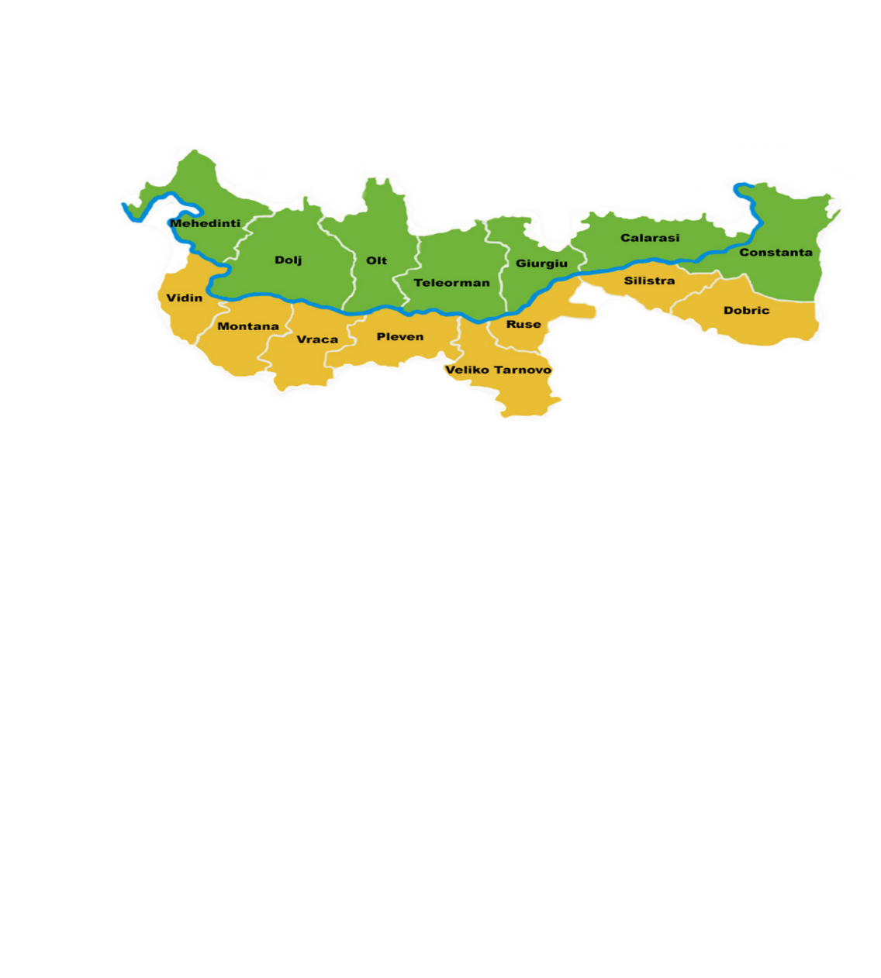
Aria eligibilă a programului
7 județe în Romania (Constanța, Călărași, Giurgiu, Teleorman, Olt, Dolj, Mehedinți)
8 districte în Bulgaria (Vidin, Vratsa, Montana, Pleven, Veliko Tarnovo, Ruse, Silistra, Dobrich)
www.interregrobg.eu

Slide 5
Titlul proiectului:
Promovarea mobilităţii forţei de muncă în rândul angajaţilor şi persoanelor inactive - MOWE UP
Finantare prin programul Interreg V-a Romania-Bulgaria
Axa prioritara nr. 4: O regiune calificată şi inclusivă
Obiectivul specific axei prioritare 4.1: „Încurajarea integrării zonei transfrontaliere în privinta ocuparii si mobilitatii fortei de munca“
Tipul proiectului: Soft
Perioada de implementare: mai 2017 – mai 2019 (24 luni)
www.interregrobg.eu

Slide 6
Partenerii proiectului MOWE UP
-Camera de Comerţ şi Industrie Dobrich, Bulgaria – leader de proiect
Institutul European pentru Turism Cultural EUREKA, Dobrich, Bulgaria
Camera de Comerţ, Industrie, Navigaţie şi Agricultură Constanţa, Romania
Bugetul total al proiectului: 399.360,85 euro
din care 339.456,72 euro din Fondul European de Dezvoltare Regională
Bugetul CCINA este de 117.845,96 euro din care 100.169,07 FEDR
www.interregrobg.eu

Slide 7
Considerente transfrontaliere
Capacitatea de angajare, mobilitatea si spiritul antreprenorial din întreaga zonă transfrontalieră România Bulgaria sunt la un nivelul scăzut;
Posibilitatile limitate de angajare din zona transfrontaliera determina persoanele active sa munceasca in agricultura de subzistență și sectorul informal urban;
11 din cele 15 judete si districte transfrontaliere au inregistrat rate ale șomajului de aproximativ 10% sau mai mult;
In zona transfrontaliera romana rata somajului este cu 30% mai mare decat media nationala din Romania;
In zona transfrontaliera bulgara rata somajului este este mai mare cu 64% decat media nationala din Bulgaria.
www.interregrobg.eu

Slide 8
Zonele periferice din cele doua tari România-Bulgaria se numără printre cele mai sărace din UE și din regiunea Dunării, mai ales in mediul rural avand o mai mare nevoie de măsuri incluzive și de formare.
În ciuda evoluțiilor economice pozitive, piața muncii continuă să se confrunte cu dificultăți în crearea de oportunități de angajare. Acest lucru indică o nepotrivire semnificativă între competențe și locuri de muncă, precum și între localitatea de resedinta a șomerilor și localizarea locurilor de muncă.
Creșterea generala a ocupării forței de muncă și in special a ocuparii forței de muncă a tinerilor, a femeilor, a persoanelor în vârstă și a celor defavorizate, a fost identificata ca provocarea principală pentru piețele forței de muncă din zona de referință, conform programului INTERREG V-A RO BG.
www.interregrobg.eu

Slide 9
Obiectivele Proiectului
Principalele obiective:
1. Elaborarea şi susţinerea unei platforme web ca şi instrument pentru informare şi sfaturi cu privire la carieră;
2. Contribuţie la crearea unei arii eligibile integrate din punct de vedere al angajării şi mobilităţii forţei de muncă;
3. Crearea unor locuri de muncă în zona transfrontalieră şi a unor oportunităţi de antreprenoriat;
4. Obtinerea unor rezultate cunatificabile pentru a permite zonei sa fie o regiune în care să se poată trăi, studia şi lucra.
www.interregrobg.eu

Slide 10
Grupurile ţintă vizate de activităţile proiectului
Grupurile ţintă directe:
Persoanele inactive în vârstă de muncă
Persoanele care îşi caută un loc de muncă
Operatorii și promotorii proiectului
- Parteneri economici şi sociali
Grupurile ţintă indirecte:
- Angajatori şi societăţi comerciale
- Autorităţi locale si regionale
- Organizaţii comerciale şi de afaceri
- ONG-uri, în special organismele care promovează egalitatea între bărbați și femei
Organizaţiile pentru protecţia mediului
Cetăţenii din zona transfrontaliera
www.interregrobg.eu

Slide 11
Echipa proiectului
CCI Dobrich – leader de proiect
Tatyana Gicheva – Coordonator local
German Germanov – Expert ȋn comunicare
Georgi Kolev – Organizator evenimente
Veselina Dzhenkova – Asistent tehnic
EUREKA Dobrich
Bozhanka Sabeva – Coordonator local Veselin Kavaev – Expert tehnic Krasen Sabev – Organizator evenimente
www.interregrobg.eu

Slide 12
Echipa proiectului
CCINA Constanţa
Adriana Barothi – Coordonator local
Laura Tîrziu – Expert tehnic
Cristina Zaharia – Organizator evenimente
Detalii despre proiect se pot obtine la CCINA
telefon: 0241-618475 sau 0241 – 549515
email: drc@ccina.ro
www.interregrobg.eu

Slide 13
Vă mulţumim pentru participare!
www.interregrobg.eu
Conţinutul acestui material nu reprezintă în mod necesar poziţia oficială a Uniunii Europene

